Slide 1
Desafio ASS 2023/2024
“Receitas Sustentáveis, têm Tradição”
TÍTULO DA RECEITA: ARREPIADOS DE ALMOSTER, SANTARÉM
INGREDIENTES:
1 kg de amêndoa laminada
1 kg de açúcar
10 claras
Raspa de limão (a gosto)
- 1 colher de chá de canela.
FOTO DO PRATO FINALIZADO
https://alimentacaosaudavelesustentavel.abae.pt/desafios-2023-2024/receitas-sustentaveis/

Slide 2
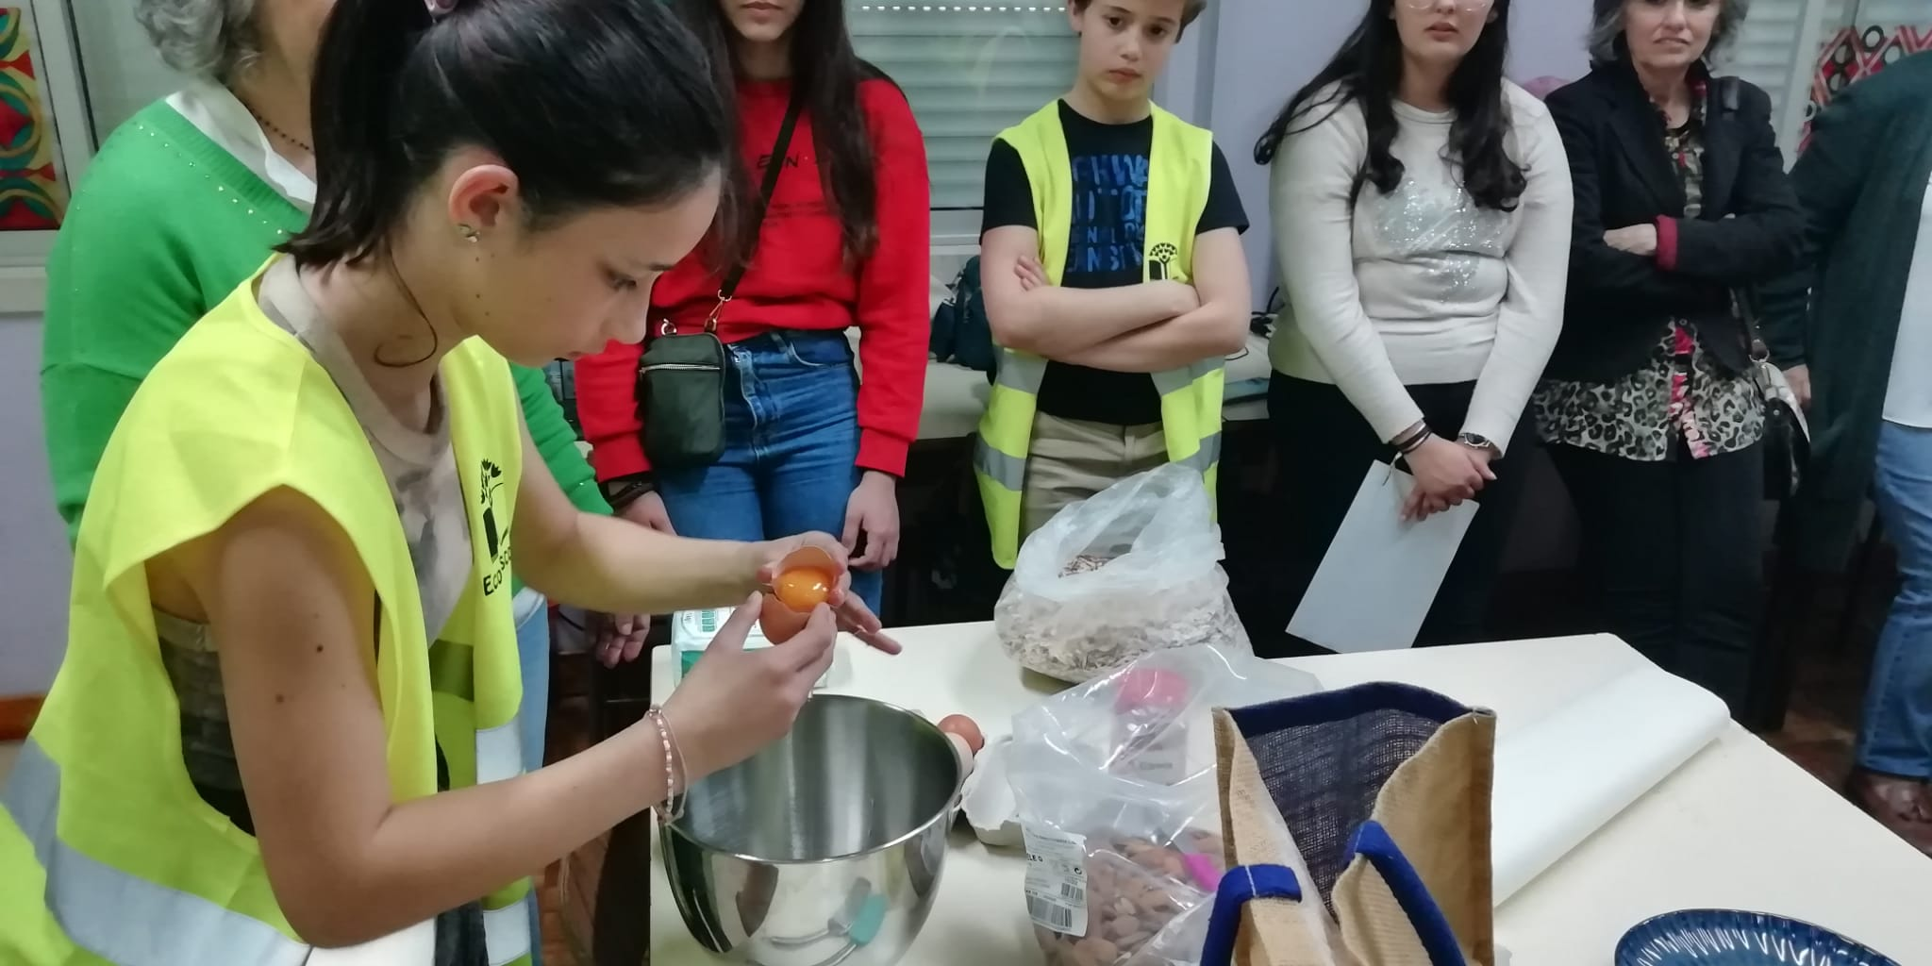
Desafio ASS 2023/2024
“Receitas Sustentáveis, têm Tradição”
PROCEDIMENTOS:
1º) Laminar finamente a amêndoa e reservar.
2º) Separar bem as claras das gemas.
Imagem da preparação
Imagem da preparação
https://alimentacaosaudavelesustentavel.abae.pt/desafios-2023-2024/receitas-sustentaveis/

Slide 3
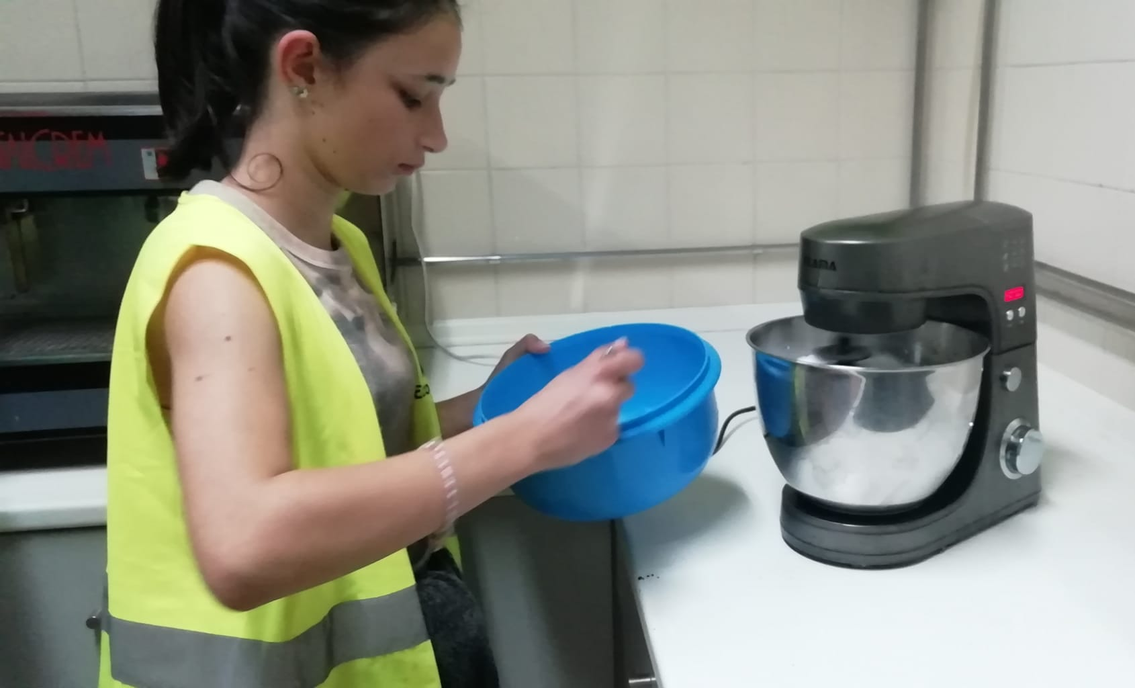
Desafio ASS 2023/2024
“Receitas Sustentáveis, têm Tradição”
PROCEDIMENTOS:
3º) Bater as claras em castelo bem firme.
De seguida, juntar o açúcar aos poucos e bater muito bem,
cerca de 20minutos.
4º) Retirar a raspa de um limão.
Imagem da preparação
https://alimentacaosaudavelesustentavel.abae.pt/desafios-2023-2024/receitas-sustentaveis/

Slide 4
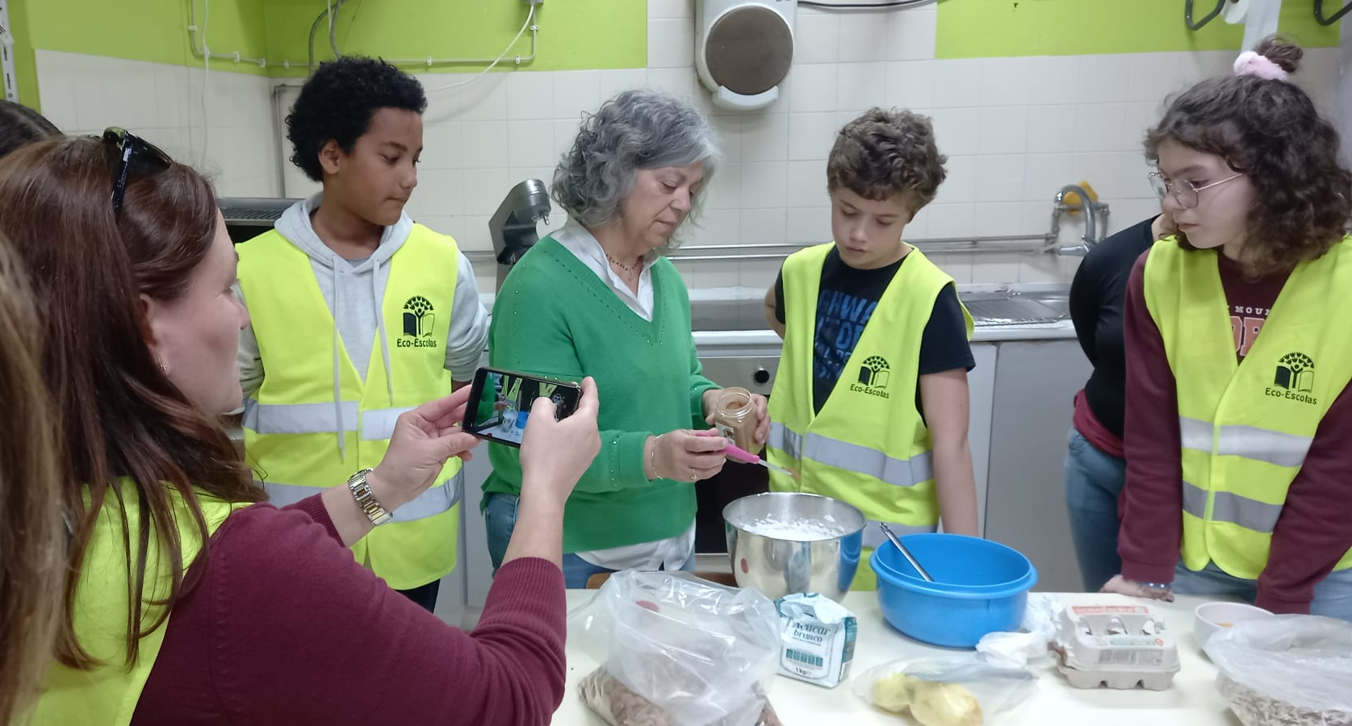
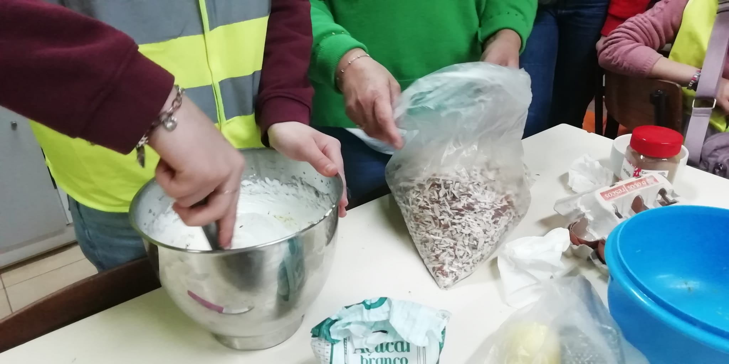
Desafio ASS 2023/2024
“Receitas Sustentáveis, têm Tradição”
PROCEDIMENTOS:
5º) Adicionar a raspa do limão e um pouco de canela
às claras.
6º) Envolver tudo muito bem.
https://alimentacaosaudavelesustentavel.abae.pt/desafios-2023-2024/receitas-sustentaveis/

Slide 5
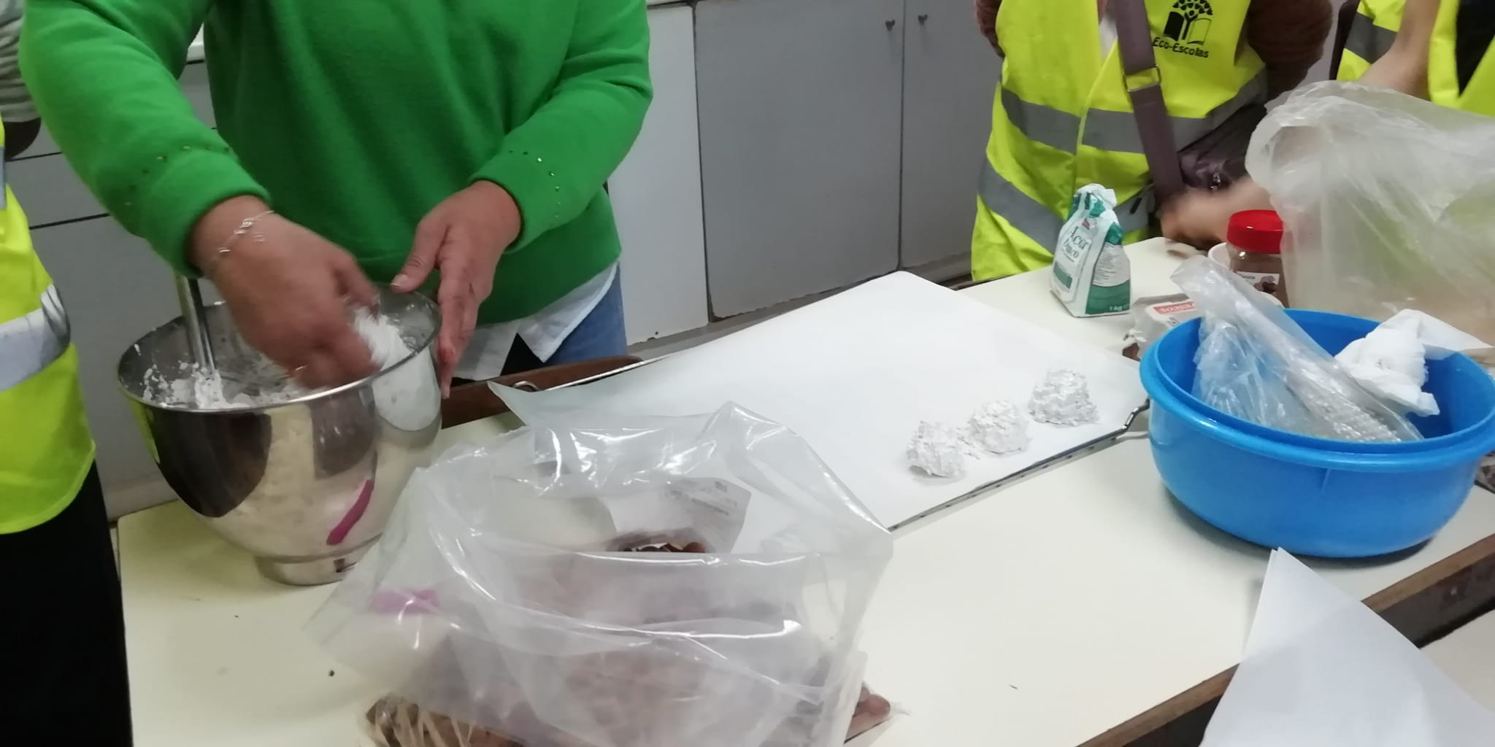
Desafio ASS 2023/2024
“Receitas Sustentáveis, têm Tradição”
PROCEDIMENTOS:
7º) Posteriormente, juntar a amêndoa laminada e
envolver muito bem.
8º) À mão, fazer pequenos montinhos com a massa e
colocar num tabuleiro coberto de papel vegetal.
Imagem da preparação
https://alimentacaosaudavelesustentavel.abae.pt/desafios-2023-2024/receitas-sustentaveis/

Slide 6
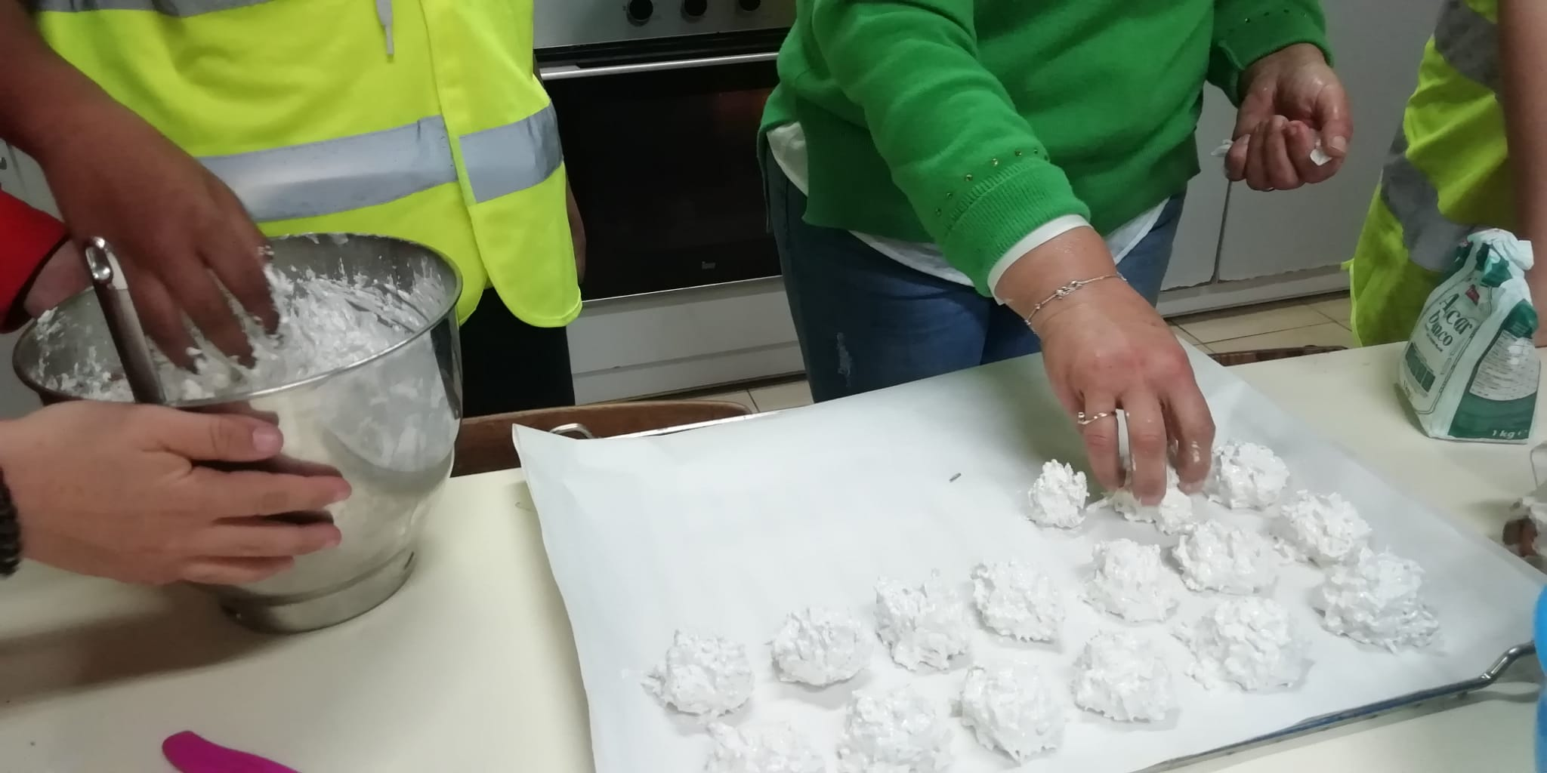
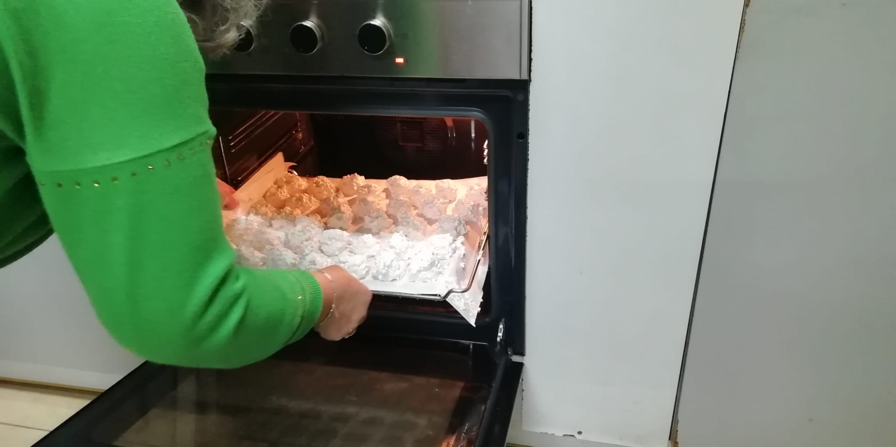
Desafio ASS 2023/2024
“Receitas Sustentáveis, têm Tradição”
PROCEDIMENTOS:
9º) Colocar a quantidade de montinhos que o tabuleiro
levar.
10º) Levar ao forno pré-aquecido a 170ºC, conforme
o tipo de forno, mas de preferência ventilado.
Imagem da preparação
https://alimentacaosaudavelesustentavel.abae.pt/desafios-2023-2024/receitas-sustentaveis/

Slide 7
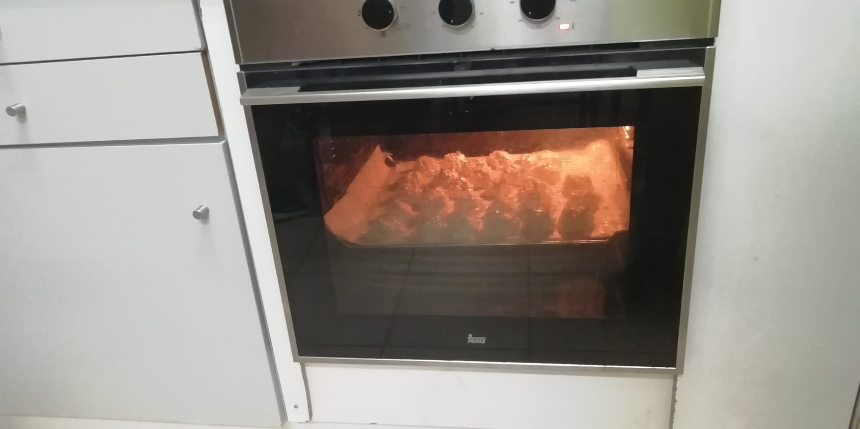
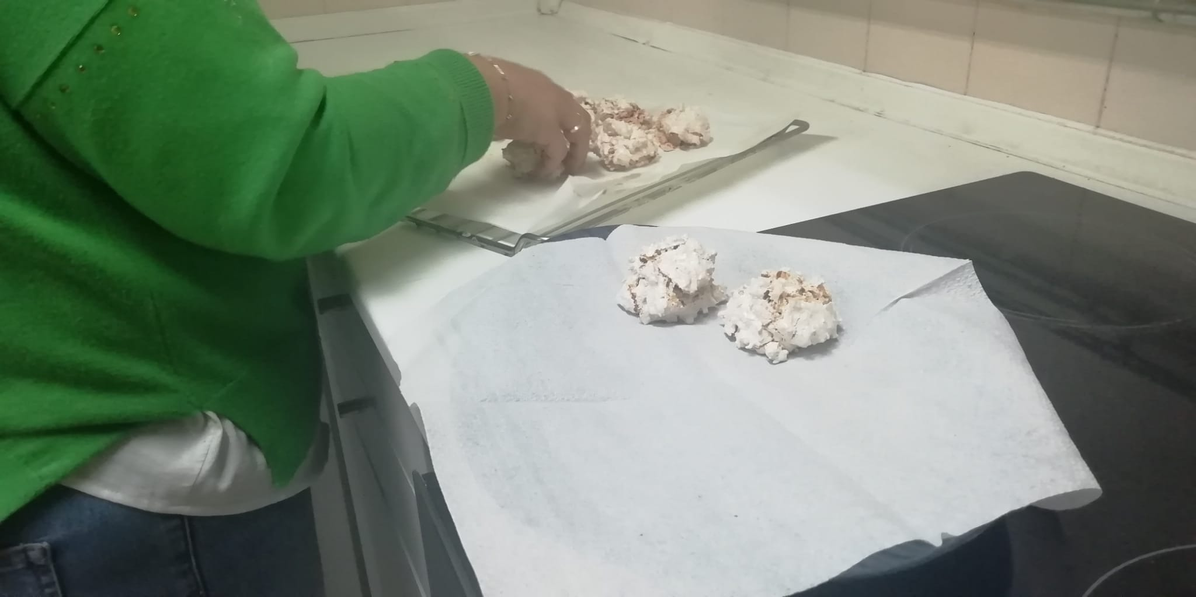
Desafio ASS 2023/2024
“Receitas Sustentáveis, têm Tradição”
PROCEDIMENTOS:
10º) No forno deverão estar durante 20 a 30 minutos,
onde todos os arrepiados vão “abrir”, de modo a ficarem
estaladiços e a cozerem.
11º) Quando estiverem cozidos é só retirá-los do forno.
Imagem da preparação
https://alimentacaosaudavelesustentavel.abae.pt/desafios-2023-2024/receitas-sustentaveis/

Slide 8
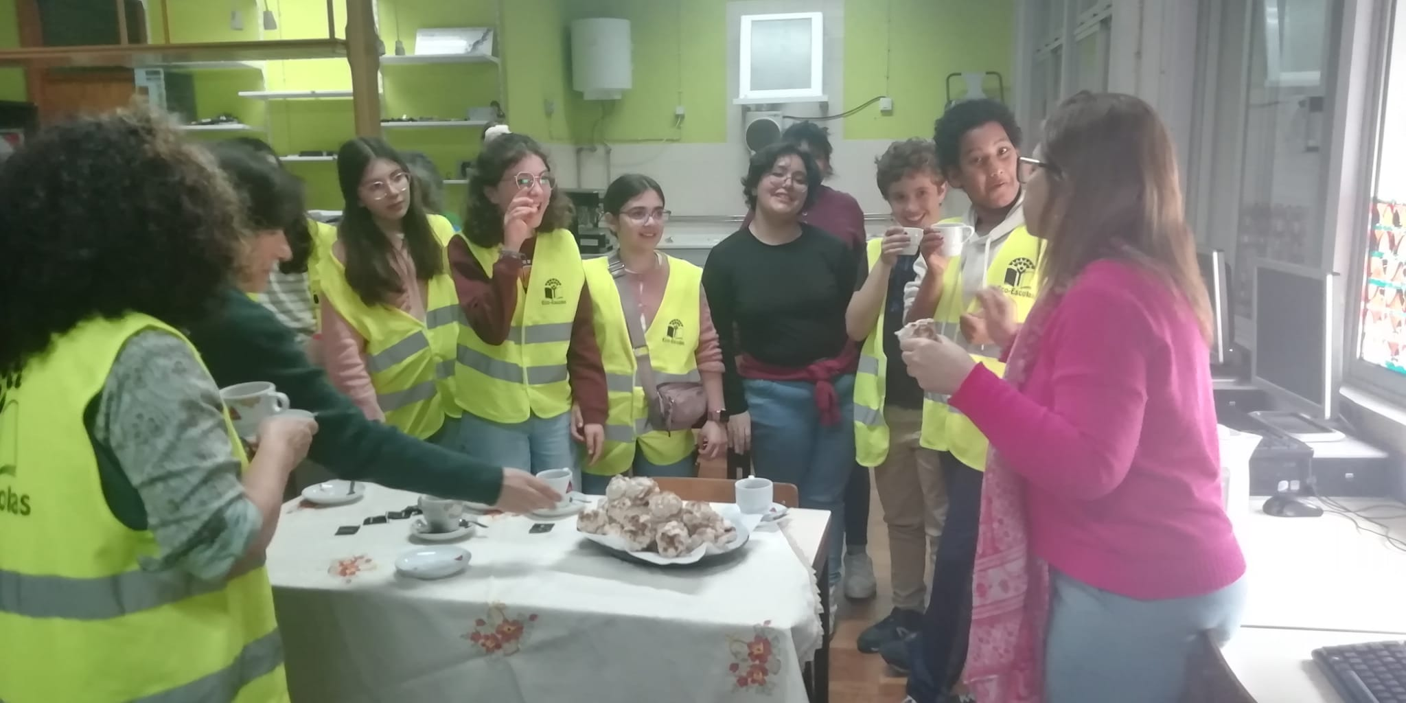
Desafio ASS 2023/2024
“Receitas Sustentáveis, têm Tradição”
PROCEDIMENTOS:
12º) No final, foi hora de provarmos os famosos Arrepiados de Almoster, num momento de convívio.
https://alimentacaosaudavelesustentavel.abae.pt/desafios-2023-2024/receitas-sustentaveis/

